Slide 1

Projet d'algorithmique du texte
Fonction Replace() avec KMP
Martin SANCHEZ
Mathis CAPISANO
Matthieu TRINQUART

Slide 2
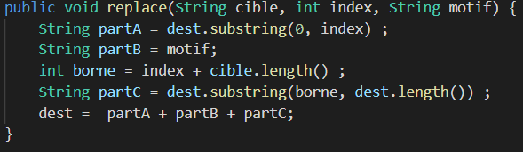

Analyse du code replace
On découpe la chaîne de caractères dest en 3 parties
Partie A qui est située avant la partie qu’on doit remplacer
Partie B : qui sera remplacée par le motif qu’on souhaite
Partie C : qui est située après la partie qu’on veut modifier.
Et on réassemble les 3 parties entre elles.
Attention le code KMP et replace présentés ne sont pas exactement ceux dans notre code source. Nous avons enlevé toutes les parties qui concernent la gestion du surlignement en rouge.

Slide 3
Explication du Code
KMP prend en paramètre une variable :
chaine : qui est la chaine de caractères à modifier
occurence : est l’occurence qui doit être remplacée
remplace : par quoi l’occurence va être remplacée.

Slide 4
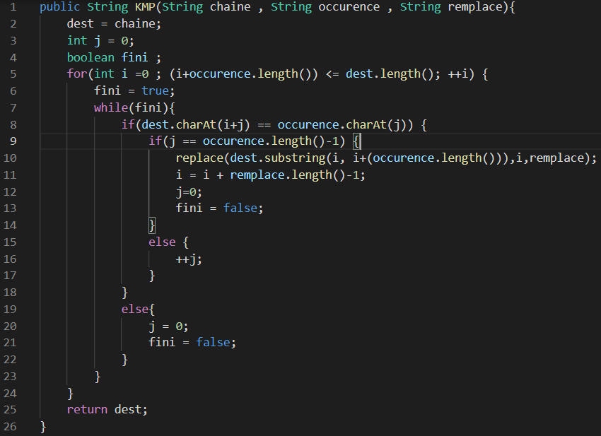
Les variables dans la fonction KMP
On transfère la chaine passée en paramètre dans une variable global
Permet de savoir sur quel caractère de « occurrence » on est situé
La variable bouleenne fini permettra de savoir si on continue de parcourir les caractères de l’occurrence
La variable fini sera mise sur false si on trouve un caractère différent entre la chaine et l’occurrence, ou si toute l’occurrence aura été trouvée (pour éviter de boucler à l’infini dans le while) et remis sur true à chaque nouveau caractère de la chaine

Slide 5
Les boucles dans la fonction KMP
Cette boucle permet de parcourir la chaine de caractères qui doit être modifiée . On ne parcours pas la chaine si l’occurrence déborde de la chaine.
La boucle while permet de parcourir l’occurrence. Elle parcourt l’occurrence si fini est à vrai (cf diapo précédente)

Slide 6
Les conditions dans la fonction KMP
Si les caractères sont identiques on peut continuer dans la boucle while
Sinon cela veut dire qu’un caractère est différent on sort de la boucle while (en mettant fini à false) et on se replace à l’emplacement 0 de l’occurrence et on passe au caractère suivant de la chaine.

Slide 7
Les conditions dans la fonction KMP
Si on arrive jusqu’à la fin de l’occurrence cela veut dire qu’on a trouvé une occurrence dans la chaine de caractère.
Alors on remplace dans dest l’occurrence trouvée par la chaine de remplacement.
On réajuste i à la nouvelle taille de dest.
Et on quitte la boucle while en se plaçant au caractère 0 de l’occurrence et ainsi passer au caractère suivant de la chaine.

Slide 8
Les conditions dans la fonction KMP
Et sinon on se place au prochain caractère d’occurrence pour vérifier si ils sont identiques eux aussi à la chaine.

Slide 9
Déroulement de l’algorithme
Chaine = RONDOUDOU
Occurrence = OUD
Remplace = MAMA

Slide 10


Déroulement de l’algorithme
R O N D O U D O U
O U D
I | J | fini
0 | 0 | FAUX
X | X | X
X | X | X

Slide 11

Déroulement de l’algorithme
R O N D O U D O U
O U D
I | J | fini
0 | 1 | VRAI
1 | 2 | FAUX
X | X | X

Slide 12
Déroulement de l’algorithme
R O N D O U D O U
O U D
I | J | fini
0 | 2 | FAUX
X | X | X
X | X | X

Slide 13
Déroulement de l’algorithme
R O N D O U D O U
O U D
I | J | fini
0 | 3 | FAUX
X | X | X
X | X | X

Slide 14
Déroulement de l’algorithme
R O N D O U D O U
O U D
I | J | fini
0 | 4 | VRAI
1 | 5 | VRAI
2 | 6 | VRAI

Slide 15
Déroulement de l’algorithme
R O N D M A M A O U
I | J | fini
X | X | X
X | X | X
X | X | X
On arrête le programme car l’occurrence déborde sur la chaine de caractères.

Slide 16
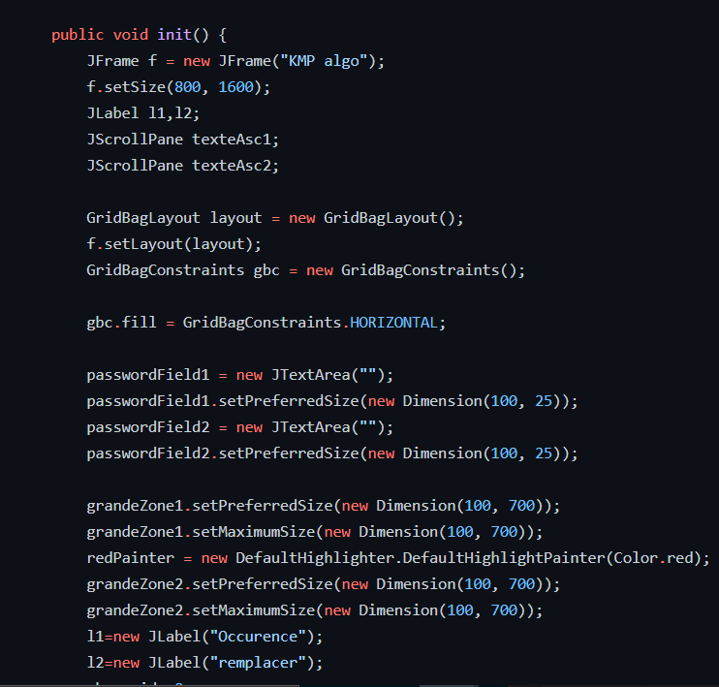
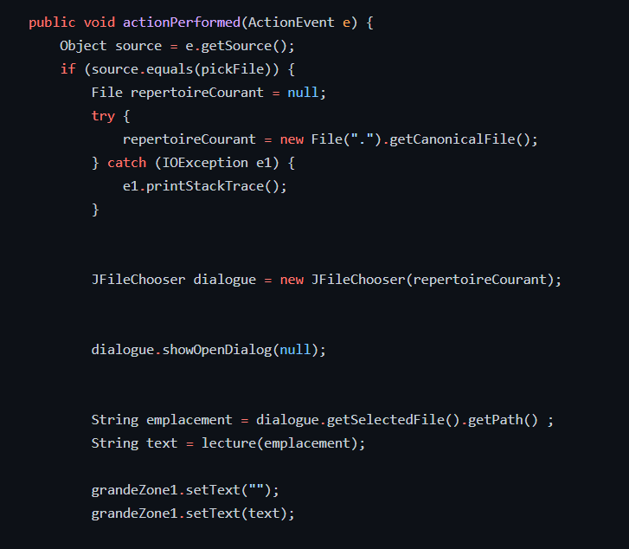
Autre fonction du programme
Permet la gestion des boutons de l’interface
Permet de générer l’interface graphique

Slide 17
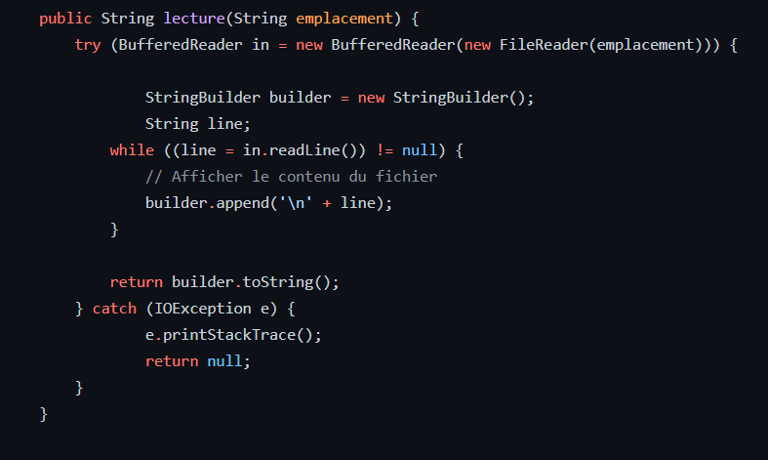
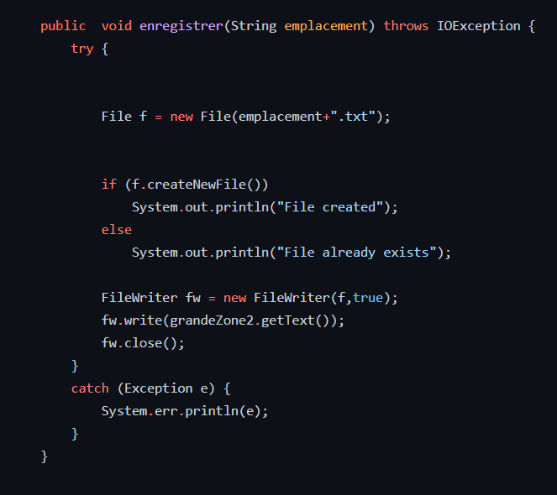
Autre fonction du programme
Fonction servant à enregistrer le texte généré
Fonction servant à lire un fichier texte

Slide 18
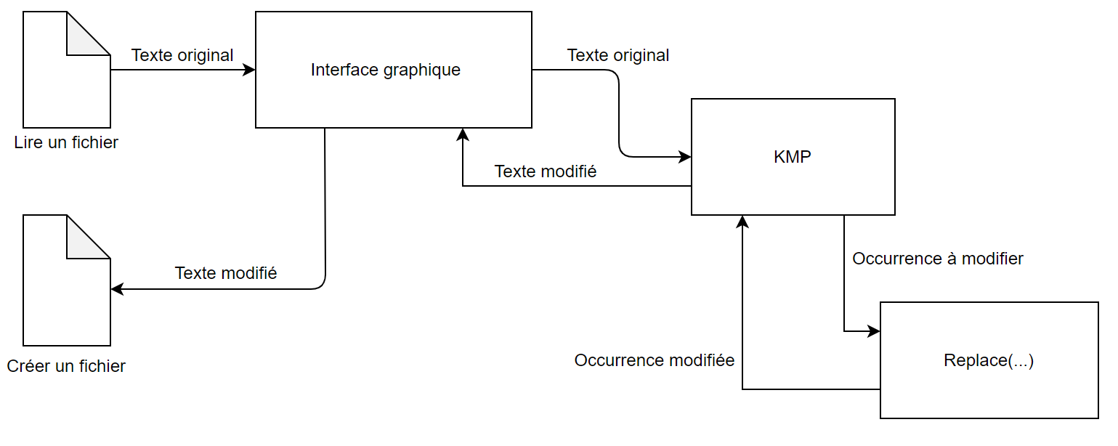
Schéma UML du programme

Slide 19
Complexité en temps
L’algorithme KMP à deux boucles imbriquées
Une boucle for qui parcourt tout le texte
Et une boucle while qui parcourt l’occurrence
N = taille du texte
M = Taille de l’occurrence

Slide 20
Complexité en temps
Vu qu’on ne parcourt pas la boucle for quand l’occurrence déborde de la chaine de caractère. Donc on fait O(N-M) tour de la boucle for.
Donc la complexité est de O((N-M)*M) dans le pire des cas

Slide 21
Complexité en temps
La complexité déprendra aussi du nombre d’occurrences trouvées et de caractères similaires.
Illustration avec un exemple:
Tour de la boucle for : 1
Tour de la boucle while : 4
A A A A A A A A
A A A B

Slide 22
Complexité en temps
La complexité déprendra aussi du nombre d’occurrences trouvées et de caractères similaires.
Illustration avec un exemple:
Tour de la boucle for : 2
Tour de la boucle while : 4
A A A A A A A A
A A A B

Slide 23
Complexité en temps
La complexité déprendra aussi du nombre d’occurrences trouvées et de caractères similaires.
Illustration avec un exemple:
Tour de la boucle for : 3
Tour de la boucle while : 4
A A A A A A A A
A A A B

Slide 24
Complexité en temps
La complexité déprendra aussi du nombre d’occurrences trouvées et de caractères similaires.
Illustration avec un exemple:
Tour de la boucle for : 4
Tour de la boucle while : 4
A A A A A A A A
A A A B

Slide 25
Complexité en temps
La complexité déprendra aussi du nombre d’occurrences trouvées et de caractères similaires.
Illustration avec un exemple:
Tour de la boucle for : 5
Tour de la boucle while : 4
A A A A A A A A
Au total il y a eu donc 20 tours de boucle
A A A B

Slide 26
Complexité en temps
La complexité déprendra aussi du nombre d’occurrences trouvées et de caractères similaires.
Illustration avec un exemple:
Tour de la boucle for : 1
Tour de la boucle while : 4
A A A A A A A A
A A A A

Slide 27
Complexité en mémoire
La complexité déprendra aussi du nombre d’occurrences trouvées et de caractères similaires.
Illustration avec un exemple:
Tour de la boucle for : 2
Tour de la boucle while : 4
C C C C A A A A
Cette fois-ci il n’y a eu que 8 tours de boucle alors que la taille de la chaine et de l’occurrence n’ont pas bougé
A A A A

Slide 28
Temps d’exécution
Voici le graphique de nos tests sur le temps d’exécution de notre programme KMP en fonction de la taille du texte passé en paramètre. On peut bien voir qu’en fonction de la taille de la chaine de caractères, la fonction est linéaire. (La taille de l’occurrence est restée fixe)
Les mesures de temps et d’exécution ont été faites dans la pire des situations possibles pour le programme.

Slide 29
Temps d’exécution
Le temps d’exécution en fonction de la taille de l’occurrence est en forme de parabole car plus la taille de l’occurrence est grande plus vite il y aura un débordement sur la chaine.

Slide 30
Complexité en mémoire
L’algorithme KMP retient en mémoire le texte, l’occurrence et le motif de remplacement
N = taille du texte
M = Taille de l’occurrence
R = Taille du motif de remplacement
K = nombre d’occurrences trouvées
Vu qu’on remplace dans le texte l’occurrence recherchée par le motif à remplacer la place en mémoire du texte varie en
O(N+(R-M)*k)
Ou k est le nombre de fois que le motif est trouvé dans le texte.
Ce qui donne une complexité en mémoire de O((N+(R-M)*k)+R+M)

Slide 31
Complexité en espace
Voici le graphique de l’espace en mémoire en fonction de la taille de la chaine de caractères. On voit bien que la complexité est linéaire en fonction de la taille de la chaine passée en paramètre (il en sera pareil pour les variables occurrence et remplace passés en paramètre)
Les mesures ont été faites dans le pire des cas et ne tiennent donc pas compte du fait que la chaine de caractères peut être raccourcie pendant l’exécution du programme.

